Slide 1
Ethische Dilemma’s

Slide 2
Voorbeelden van ethische dilemma’s
Welke keuze maak jij?
En waarom kies je daarvoor?

Slide 3
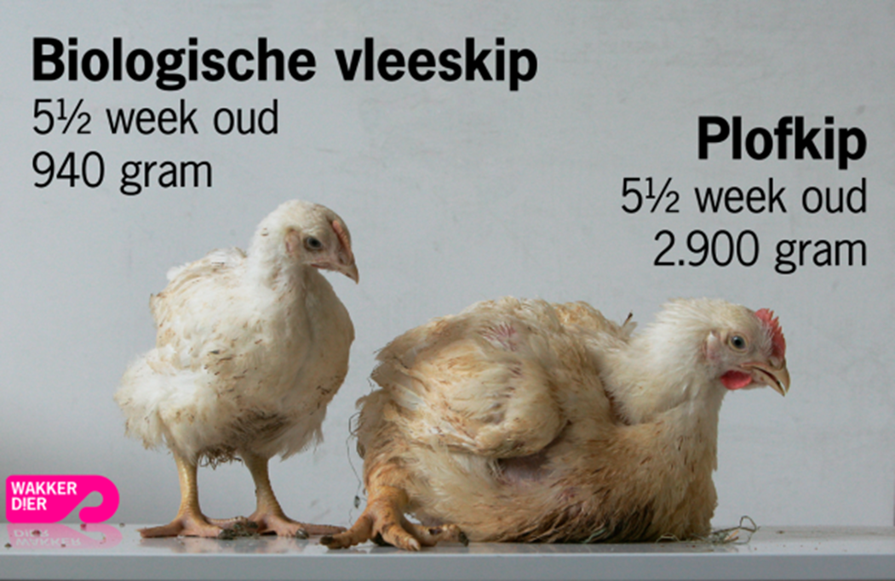
Dilemma 1
Biologisch of ‘gewoon’?

Slide 4
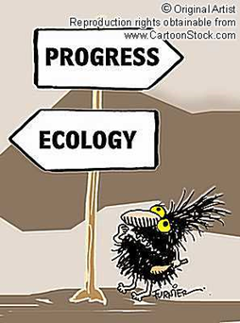
Dilemma 2
Geld of milieu?

Slide 5
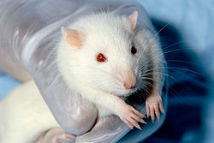
Dilemma 3
Dierproeven of niet?

Slide 6
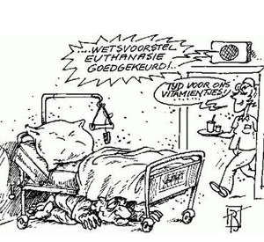
Dilemma 4
Euthanasie of niet?

